Slide 1

概率论与数理统计
Probability and Statistics
— 概率论与数理统计教学组—
哈尔滨工程大学

Slide 2
第2章 随机变量及其分布
2.1 随机变量
Notes:
2

Slide 3



学习
要点
随机变量的概念

Slide 4


1 2 3 4 5 6
正面 或者 反面

Slide 5






Slide 6
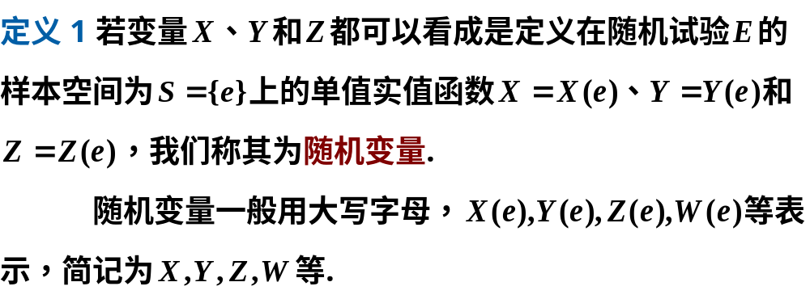









Slide 7

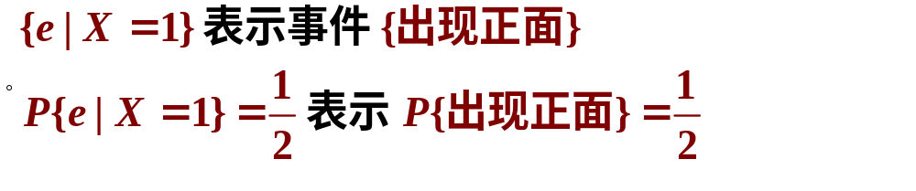
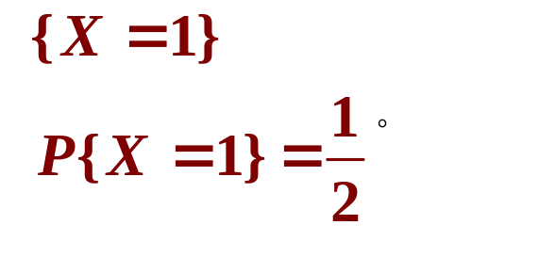

简记为
简记为

Slide 8
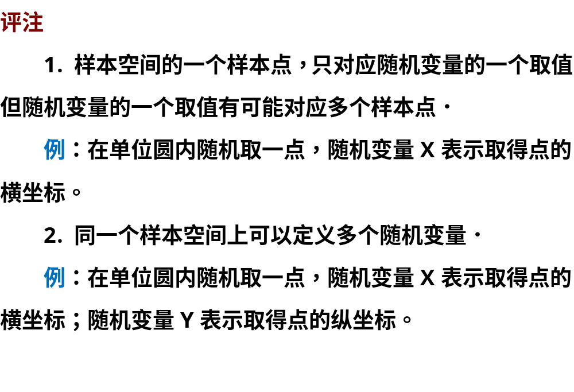

Slide 9


小结
随机变量
随机变量的概念

Slide 10
谢谢您的观看
Harbin Engineering University

